Slide 1
컴퓨터과학적사고_8주차 실습
2023. 04. 19
TA : 김 현 정
wonderland6773@gmail.com

Slide 2
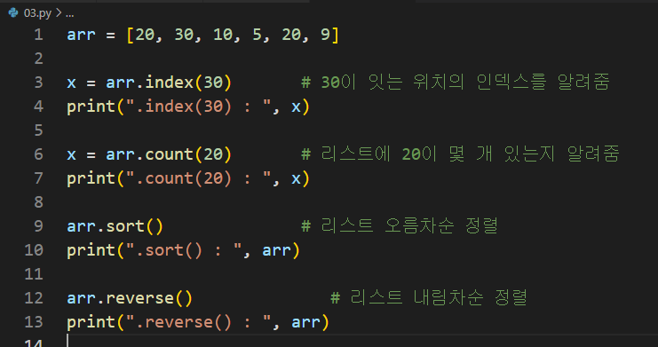

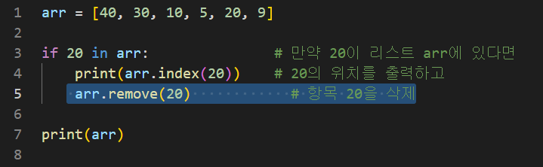

7주차 수업 정정_리스트 활용하기
함수명 | 설명 | 사용법
.remove( ) | 리스트에서 지정한 첫 번째 값 삭제 | a.remove(값) 값 없으면 에러 발생

Slide 3
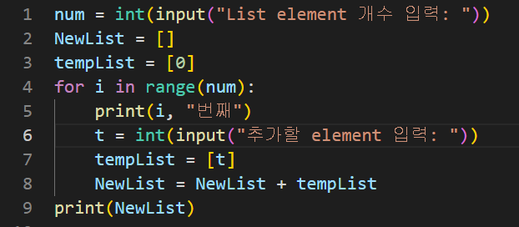
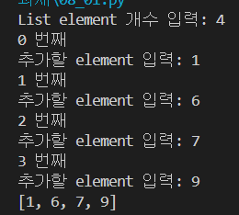
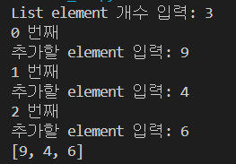
저번 주 과제 풀이_1
새로 생성하는 List의 item 수를 입력 받고 리스트를 생성한다. 그 후 item의 수만큼 반복해서 값을 입력 받고 전체 리스트를 출력해라.
(‘+’ 연산자를 사용하여 list에 값을 추가한다.)

Slide 4
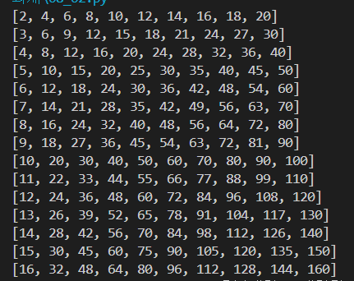
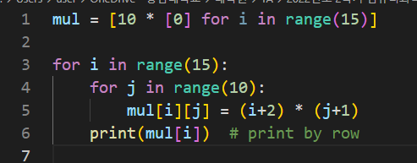
저번 주 과제 풀이_2
2단에서 16단까지 구구단을 계산하여 2차원 리스트에 저장하고 리스트 전체를 출력하시오.
(각 단을 한 개의 row에 저장한다.)

Slide 5
금일 실습시간
문자열
문자열, 리스트 닮은 점 / 다른 점
여러 데이터 입력 받기
문자열에 데이터 넣기
문자열을 위한 함수들

Slide 6
문자열
문자열
큰 따옴표나 작은 따옴표로 감싼 데이터
여러 개의 문자로 이루어진 문자열
문자열도 리스트처럼 사용 가능

Slide 7
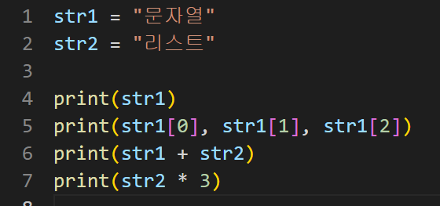
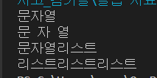
문자열, 리스트 닮은 점
문자열도 리스트처럼 사용 가능
문자열에 대하여 덧셈(+), 곱셈(*)연산 가능

Slide 8
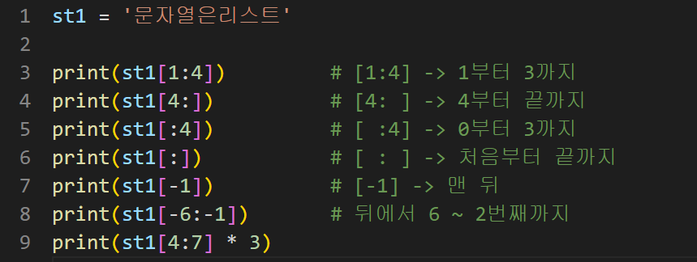
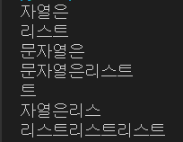
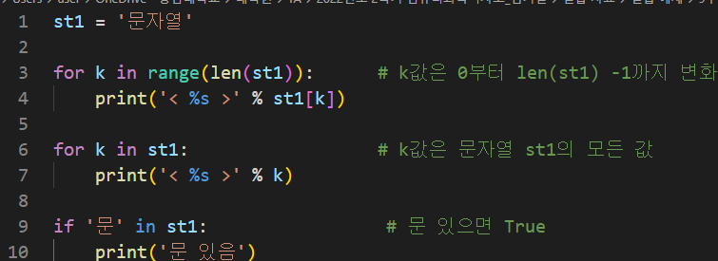
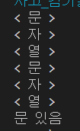
문자열, 리스트 닮은 점
문자열 슬라이싱(범위지정)도 가능
문자열에도 len() 함수 사용 가능

Slide 9

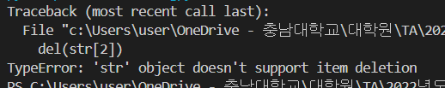
문자열, 리스트 다른 점
문자열과 리스트의 다른 점
del(), .append()와 같은 함수는 문자열에서 사용 불가
에러 발생

Slide 10
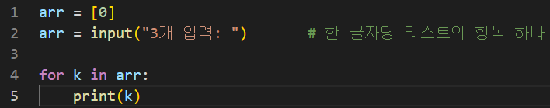
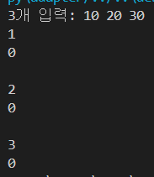
여러 데이터 입력받기
Input() 함수
입력되는 값은 모두 문자열
문자열이 리스트에 저장될 때 문자 하나당 하나의 리스트에 저장됨

Slide 11
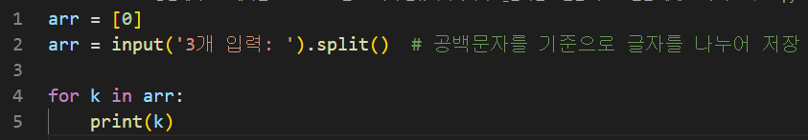
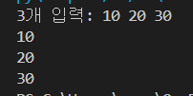
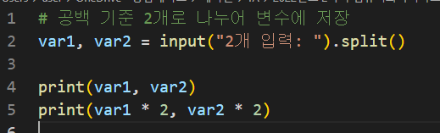

여러 데이터 입력받기
.split() 함수
공백문자 기준으로 잘라 줌
여러 개의 변수를 한꺼번에 입력 받을 때도 사용 가능

Slide 12
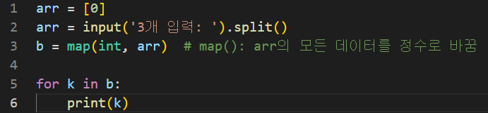

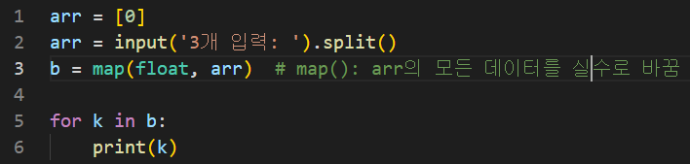

여러 데이터 입력받기
Map()
여러 개의 데이터를 입력 받을시, Input().split()을 int()나 float()과 함께 사용 불가
리스트 안에 데이터를 한꺼번에 다른 종류의 데이터로 바꿀 수 있음

Slide 13
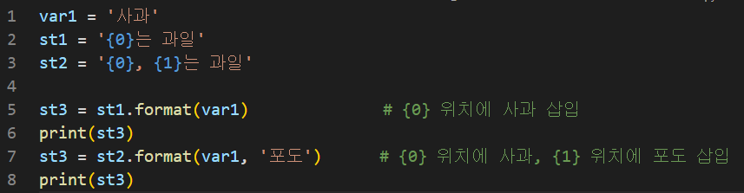

문자열에 데이터 넣기
.formart()
이미 만들어진 문자열의 특정한 위치에 데이터 넣을 수 있음
하나의 문자열에 여러 개의 문자열을 넣고 싶다면,
{0}, {1}, {2} 등 숫자를 눌려주면 됨

Slide 14
문자열을 위한 함수들
문자열 찾기
함수명 | 의미 | 반환 값
.count(st) | 문자열에 st가 몇 개 있는지 알려줌 | 개수
.index(st) | St의 위치를 알려줌 | 인덱스: st 없으면 에러
.rindex(st) | 오른쪽에서 시작하여 st의 위치를 알려줌 | 인덱스: st 없으면 에러
.find(st) | St의 위치를 알려줌 | 인덱스: st 없으면 -1
.rfind(st) | 오른쪽에서 시작하여 st의 위치를 알려줌 | 인덱스: st 없으면 -1
.startswitch(st) | 처음이 st인지 알려줌 - Bool형 반환 | True, False
.endswitch(st) | 마지막이 st인지 알려줌 -Bool형 반환 | True, False

Slide 15
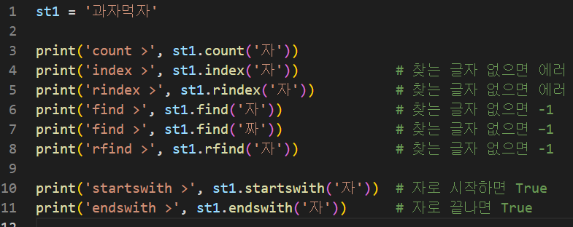
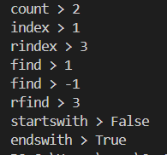
문자열을 위한 함수들
문자열 찾기
찾는 글자 없기에 -1

Slide 16
문자열을 위한 함수들
문자열 분리와 변경
함수명 | 의미
.split(st) | St를 기준으로 문자열을 분리, St가 없으면 공백문자 기준
.splitlines() | 줄 단위로 잘라 줌, 줄 맨 끝의 “\n” 제거
str2.join(str1) | Str1을 str2와 합치기
.replace(str1, str2) | 문자열에서 st1을 st2로 바꿈
.Upper() | 모든 소문자를 대문자로 바꿈
.lower() | 모든 대문자를 소문자로 바꿈
.swapcase() | 대문자는 소문자로 바꿈, 소문자는 대문자로 바꿈
.title() | 영단어의 첫 글자는 대문자로 나머지는 소문자로 바꿈

Slide 17
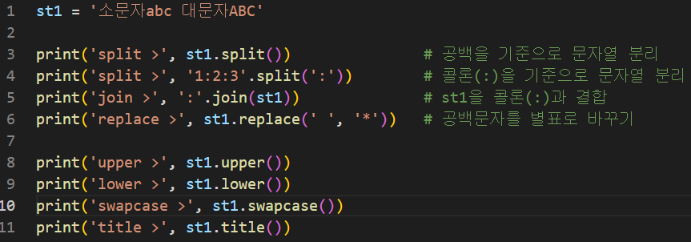
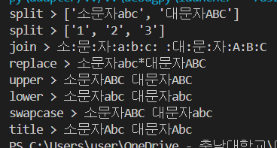
문자열을 위한 함수들
문자열 분리와 변경

Slide 18
문자열을 위한 함수들
문자열 정렬
함수명 | 의미
.center(크기) | 크기만큼의 문자열을 만든 후 중앙 정렬 원래의 문자열을 제외한 추가된 부분은 별표(*)로 채움
.rjust(크기) | 크기만큼의 문자열을 만든 후 오른쪽 정렬
.ljust(크기) | 크기만큼의 문자열을 만든 후 왼쪽 정렬
.strip() | 오른쪽, 왼쪽 공백문자 제거
.rstrip() | 오른쪽 공백문자 제거
.lstrip() | 왼쪽 공백문자 제거

Slide 19
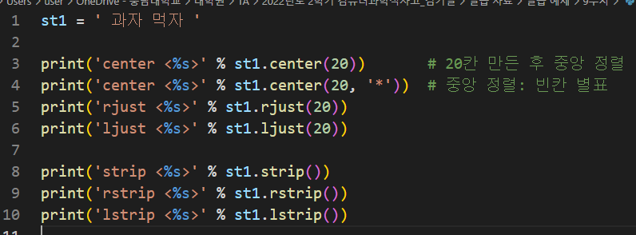
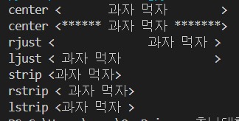
문자열을 위한 함수들
문자열 정렬

Slide 20
문자열을 위한 함수들
문자열 구성 검사
함수명 | 의미 | 반환 값
.islower() | 소문자인가? | True, False
.isupper() | 대문자인가? | True, False
.isalpha() | 영문자인가? (대문자 또는 소문자) | True, False
.isdigit() | 숫자인가? | True, False
.isalum() | 영문자 또는 숫자인가? (대문자 또는 소문자 또는 숫자) | True, False
.isspace() | 공백문자인가? | True, False

Slide 21
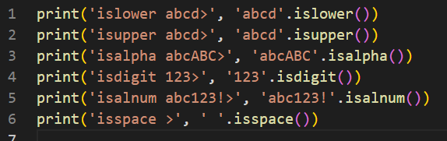
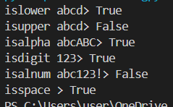
문자열을 위한 함수들
문자열 구성 검사
특수문자가 있기에 False 반환

Slide 22
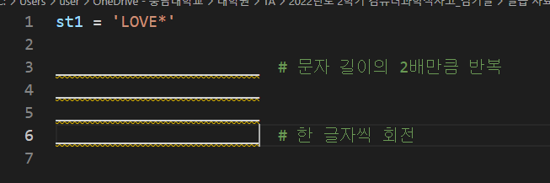
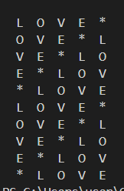
실습 과제_1
문자를 회전시키는 코드를 만들어보자. 리스트 st1에 ABC라는 문자가 저장되어 있을 경우, 처음에는 ABC, 그 다음에는 BCA, 그 다음에는 CAB, 그 다음에는 ABC를 출력하는 코드를 작성하시오.
(단, 문자 길이에 상관 없는 코드를 만들기 위해 len(st1) 함수를 사용하시오.)

Slide 23
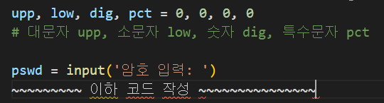


실습 과제_2
유효한 암호인지 검사하는 코드를 만들어보자. 암호를 만들 때 소문자, 대문자, 숫자, 특수문자 중 3개 이상을 조합하여 만들어야 한다.
문자열을 입력 받아 3개 이상으로 조합된 경우는 “사용 가능”, 아닌 경우는 “사용 불가능한 암호”라고 출력하는 코드를 작성하시오.

Slide 24
실습 시 유의사항
실습 혹은 과제 질문은 조교 이메일로 문의
김현정 TA : wonderland6773@gmail.com
코드에 대한 문의는 스크린 샷이 아닌 텍스트 코드로 문의
과제 하루 전에는 받지 않음
화요일 자정까지 마감인 과제는 월요일 자정까지 문의 받음
과제 제출 기한
파일명: 01.jpg, 02.jpg
코드와 실행화면이 보이게 스크린샷 제출
실행화면 상단에 학번_이름 출력하기
과제 공지일로부터 1주일
4월 25일 화요일 23시 59분까지 제출
지각 제출 불가

